Slide 1
L’idea di curva e superficie dall’astrazione matematica alla realizzazione fisica
Marco Andreatta
Professore di Geometria, Università di Trento
Presidente MUSE, Museo di Scienze di Trento

Slide 2
Platone 427-347 a.C.

Slide 3
Platone: il mito della caverna

Slide 4
Papiro di Ossirinco I-IV secolo d.C

Slide 5
Primo Libro Elementi di Euclide
Definizioni
Def. 1 Un punto è ciò che non ha parti
Def 2. Una linea è lunghezza senza larghezza
Def 4. Una linea retta è quella che giace ugualmente rispetto ai suoi punti (geodetica)
Def 15 Cerchio è una figura piana compresa da una sola linea, tutte le rette che incidono sulla quale, condotte da un solo punto tra quelli che sono posti all'interno della figura, sono uguali tra loro.
Postulati
1. Tracciare una retta da un punto a un altro punto.
2. Prolungare senza soluzione di continuità una retta limitata in una retta
3. Descrivere un cerchio con dati centro e raggio
4. Tutti gli angoli retti sono uguali tra loro
5. E che, qualora una retta che incide su due rette faccia minori di due retti gli angoli all'interno e dalla stessa parte, le due rette prolungate illimitatamente incidano dalla parte in cui sono gli angoli minori dei due retti

Slide 6
La retta (Geometry for the Classroom, Clemens)
Una retta è un oggetto a priori caratterizzato dalle proprietà:
Si estende all' infinito in due direzioni
Dati due punti distinti esiste una ed una sola retta per i due punti
dati due punti su una retta il cammino più breve per andare da un punto all'altro è dato dalla retta stessa (la retta è una geodetica)
se togliamo un punto da una retta rimangono due pezzi separati.

Slide 8
Scuola di Atene - Raffaello

Slide 9
Giotto stupisce Cimabue, da YouTube
: https://www.youtube.com/watch?v=zR3wbEudD1I

Slide 10
Giotto stupisce Cimabue, da YouTube

Slide 11
James Watt - brevetto (1784)

Slide 13
G. N. Peaucellier (1832-1913)

Slide 14
Teorema di Kempe (1876)
Ogni curva algebrica piana può essere disegnata (costruita) con un meccanismo articolato

Slide 19
Costruzioni con riga e compasso, dai greci a Mascheroni
Mascheroni 1750-1800
Geometria del Compasso

Slide 20
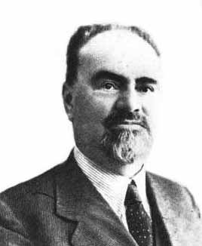
Federigo Enriques, 1871-1946

Slide 21
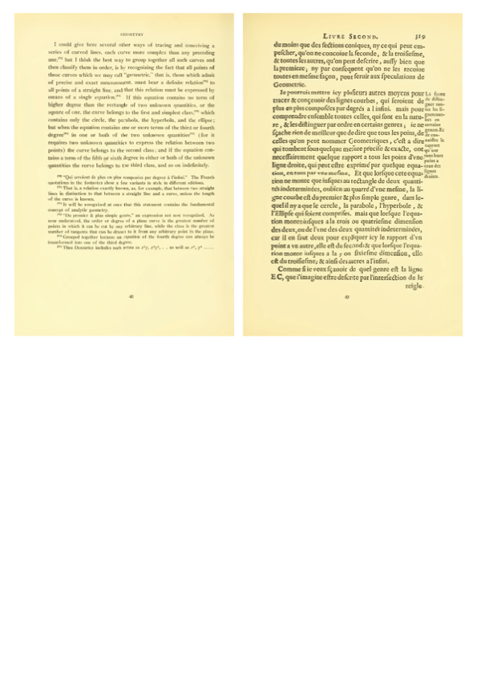
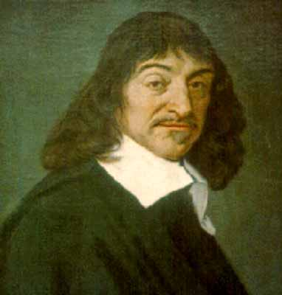
René Decartes, 1596-1650
La Geometrie

Slide 22
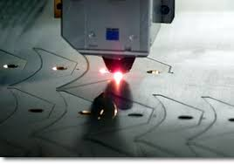
FabLab – stampanti 3D e taglierine laser

Slide 23
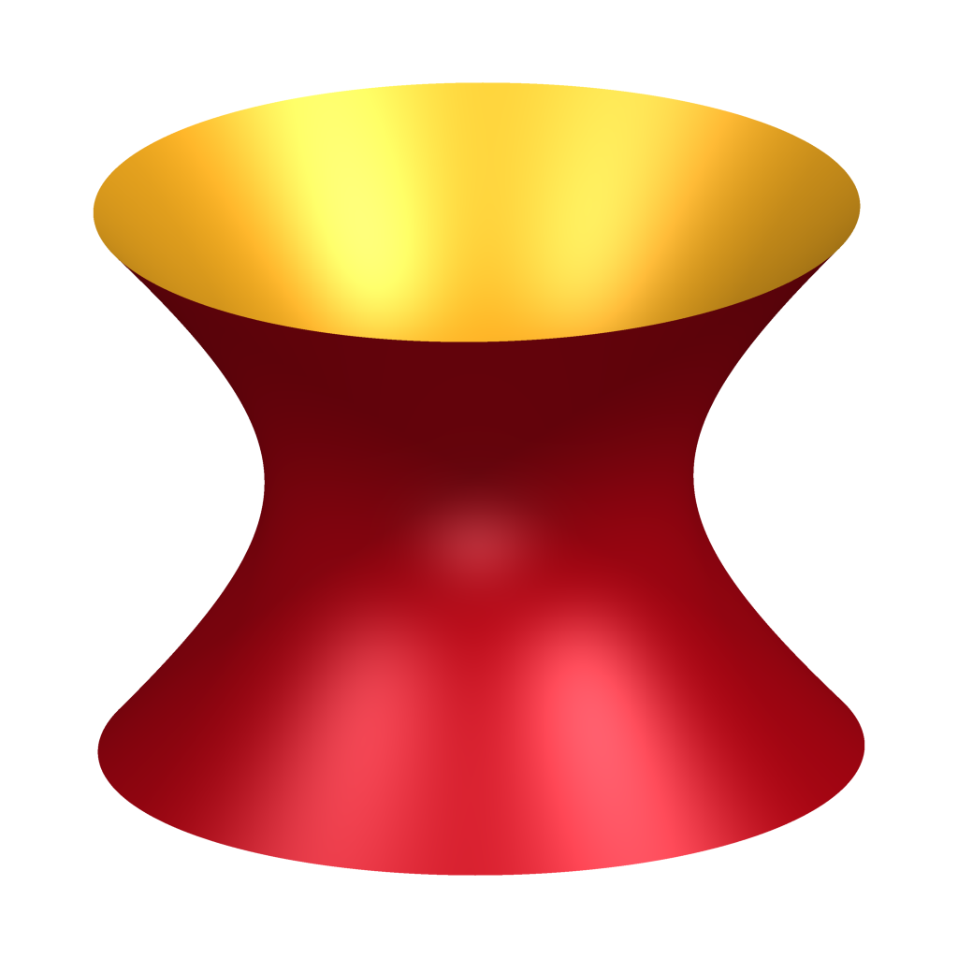
Surfer
Iperboloide iperbolico
Paraboloide Iperbolico

Slide 25
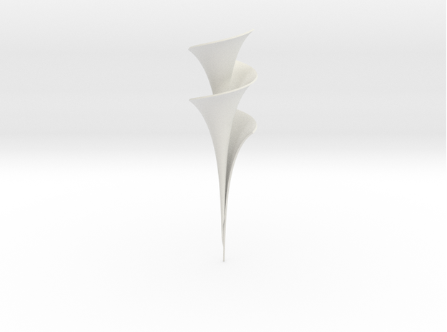
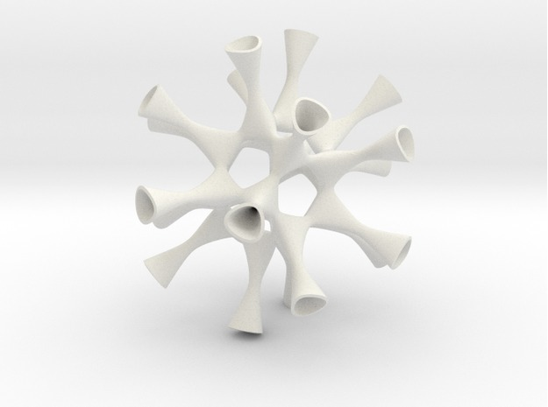
sestica di Barth
superficie del Dini (Beltrami)

Slide 26
Oliver Lab
http://math-sculpture.com/
https://imaginary.org/gallery/oliver-labs

Slide 27
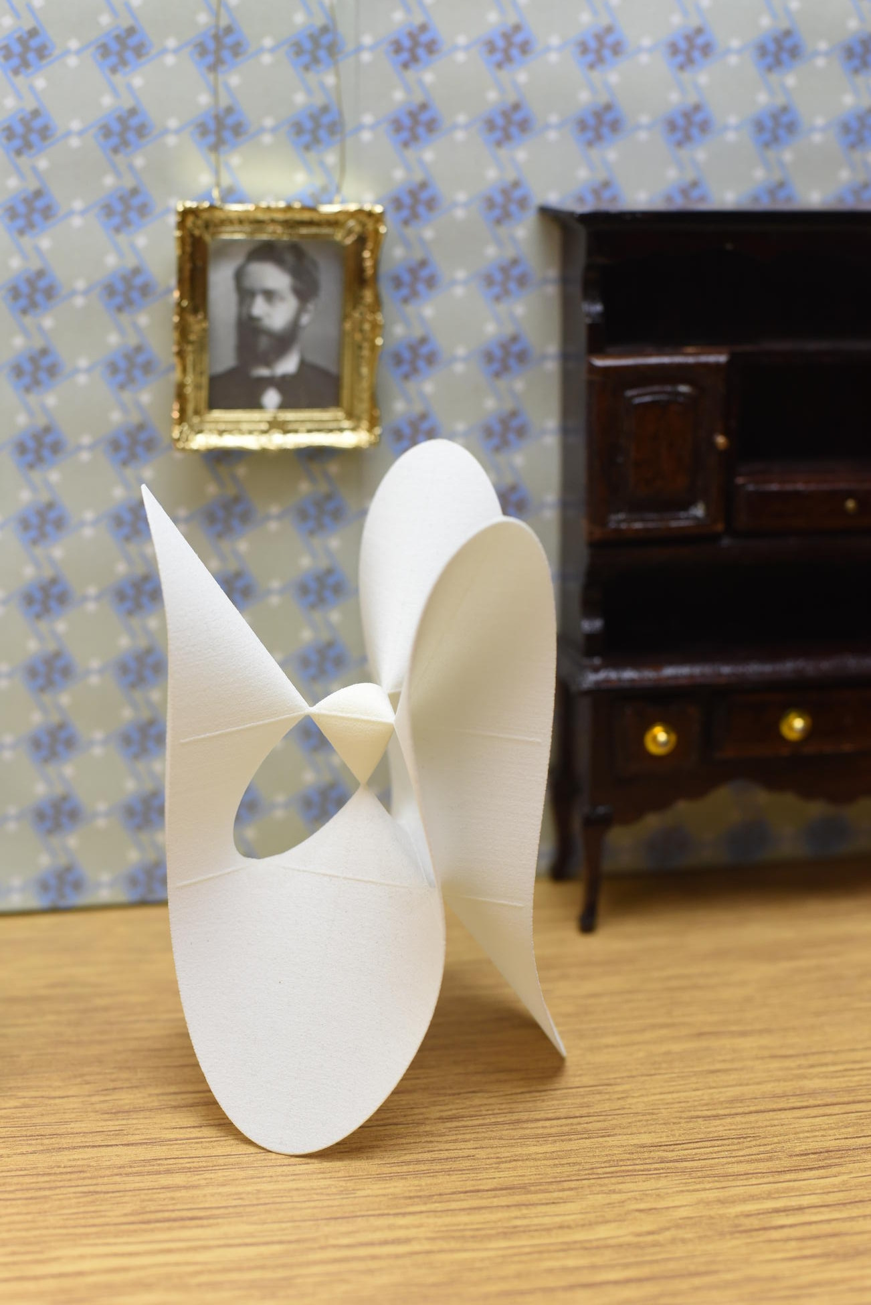
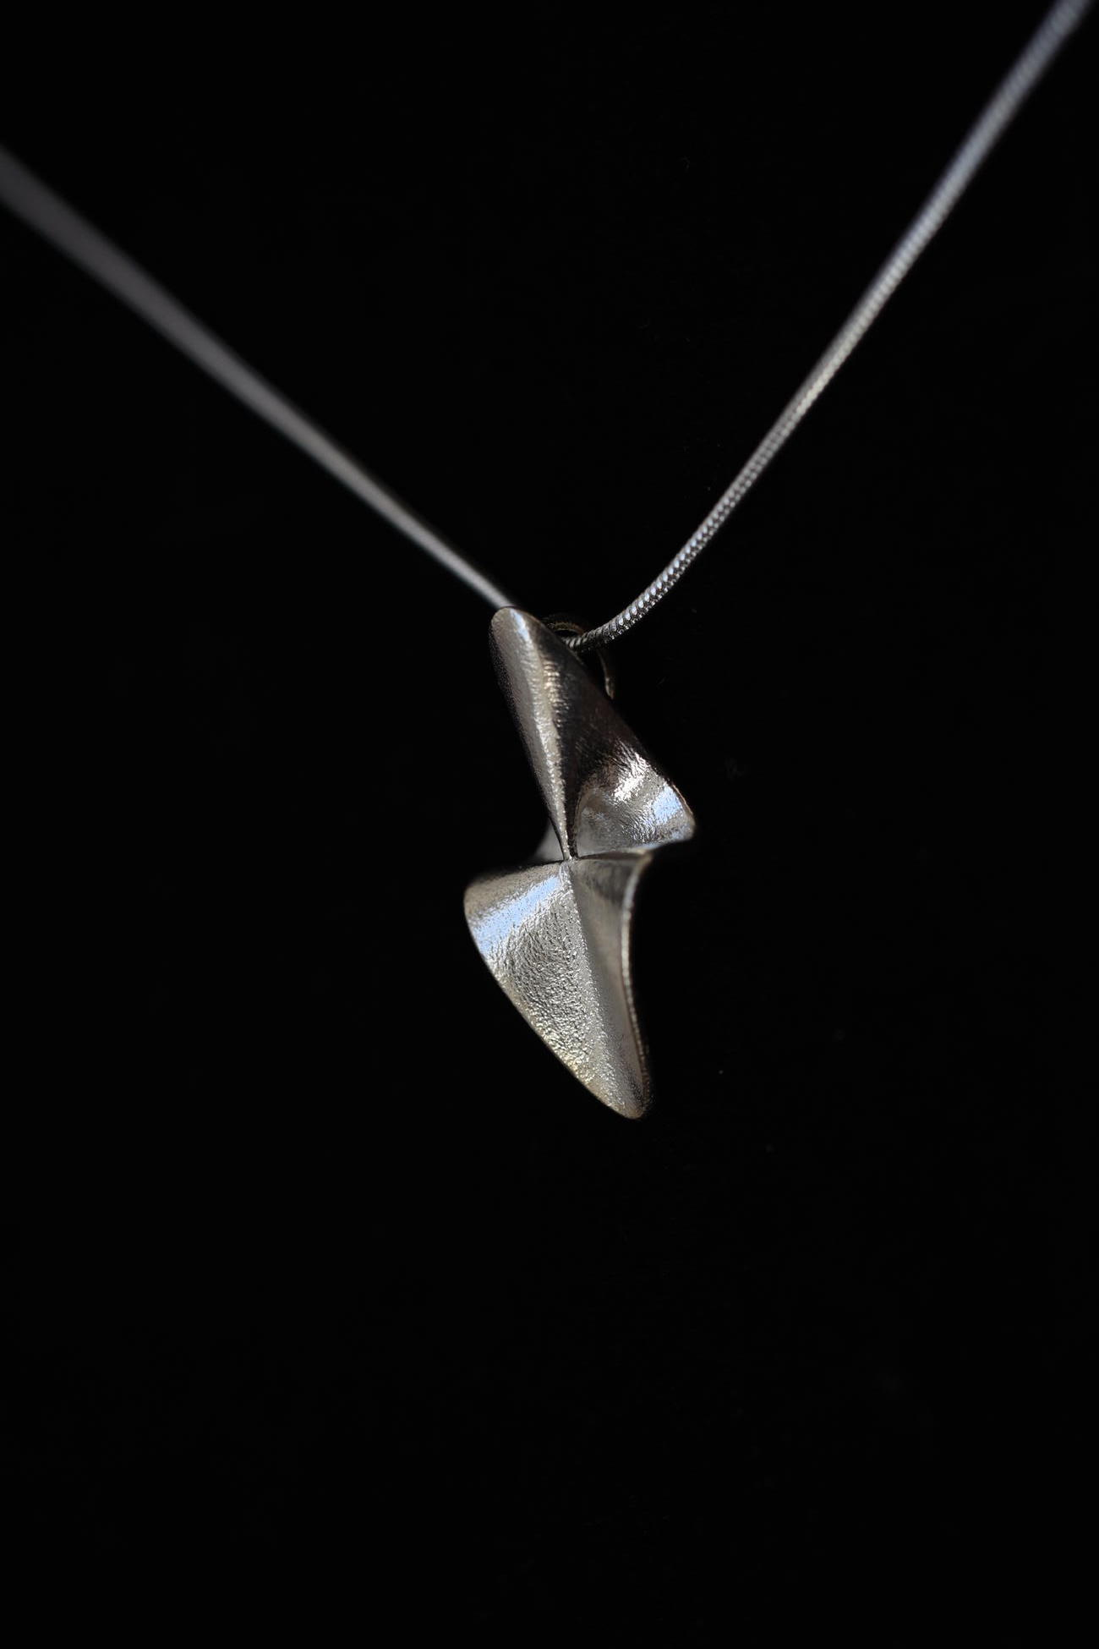
Superfici cubiche
http://www.museoscienza.org/
http://math-sculpture.com/

Slide 28
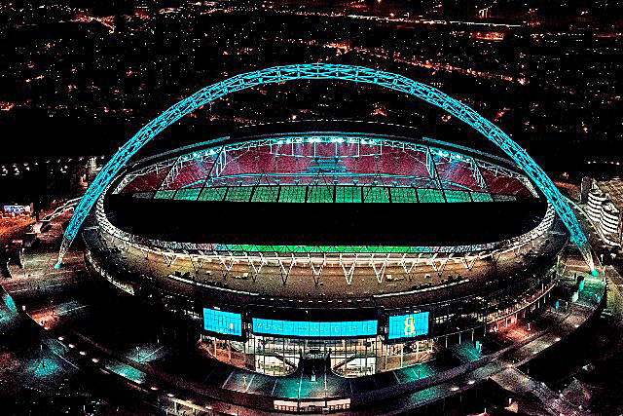
Catenaria – da Brunelleschi a Wembley

Slide 29
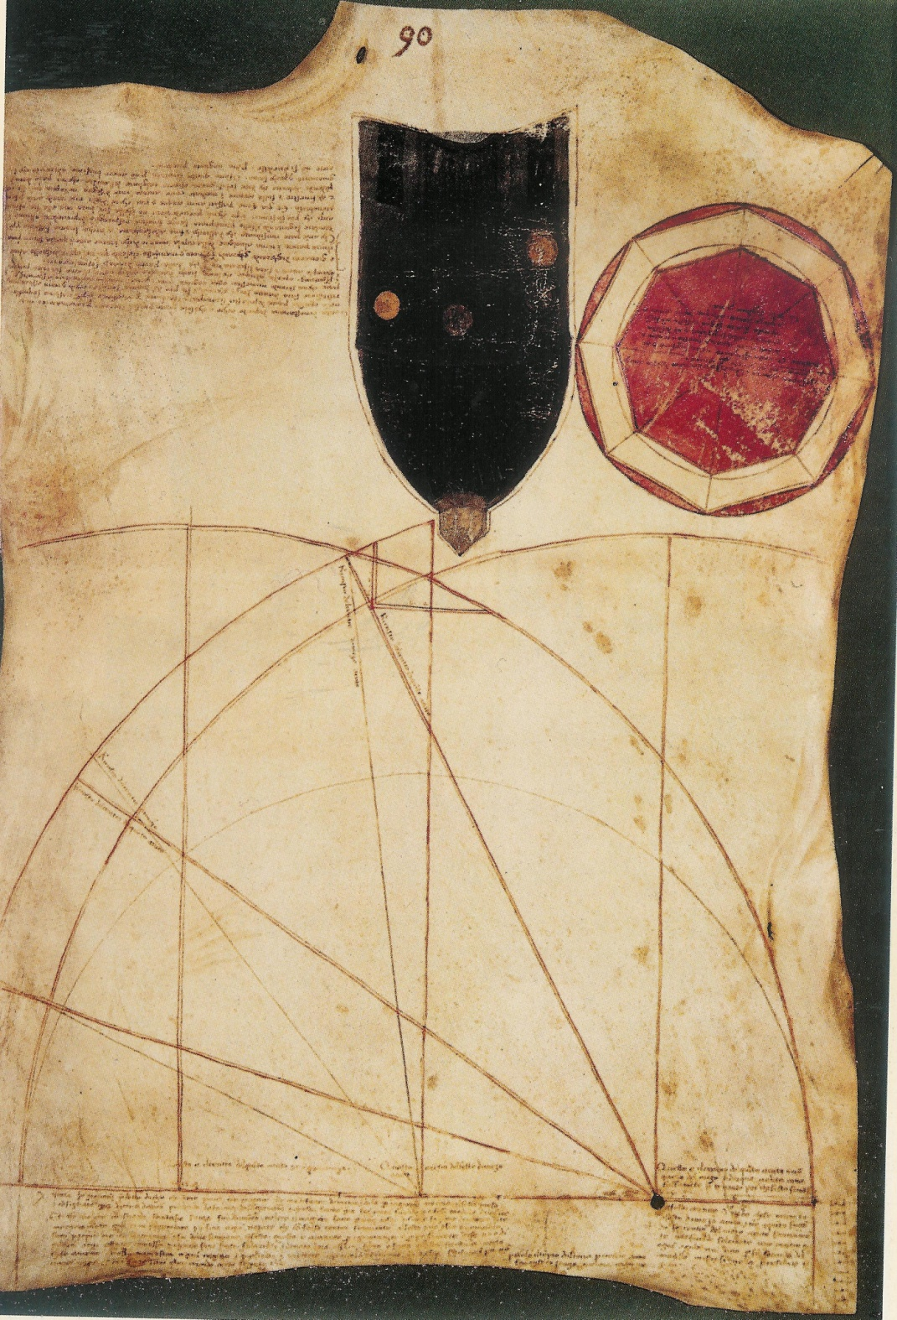
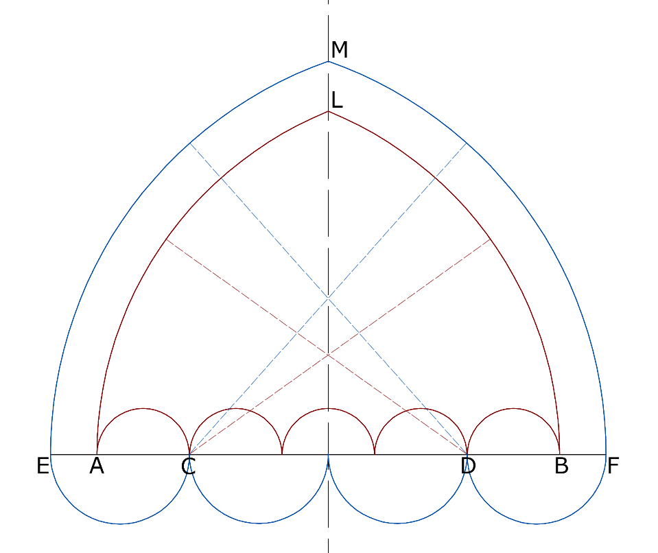

Slide 31
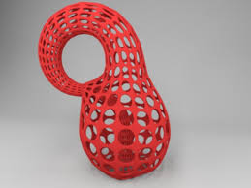
bottiglia di Klein

Slide 33
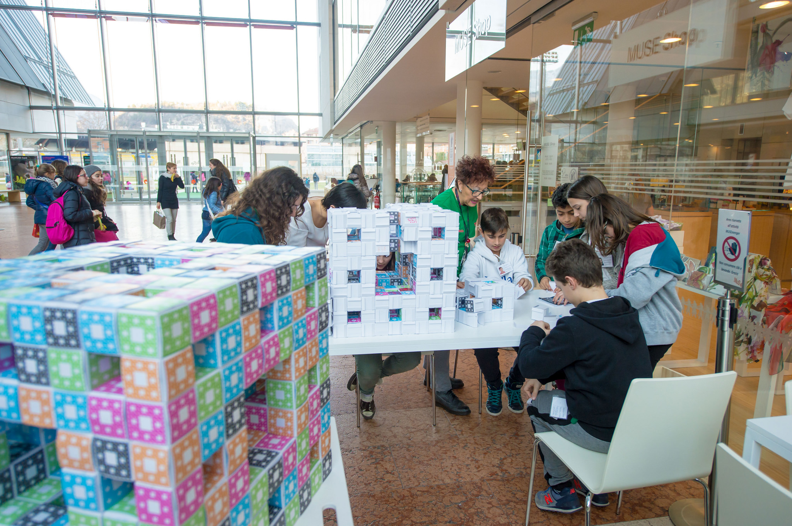

Slide 34
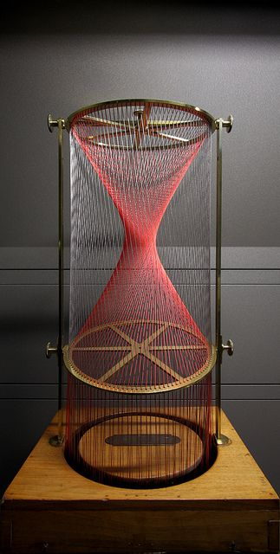

Slide 35
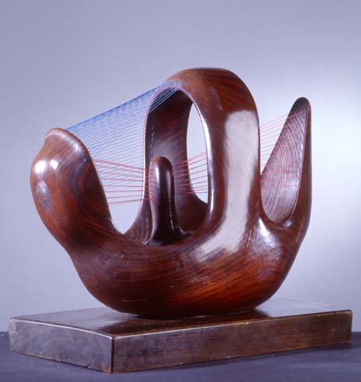

Slide 36
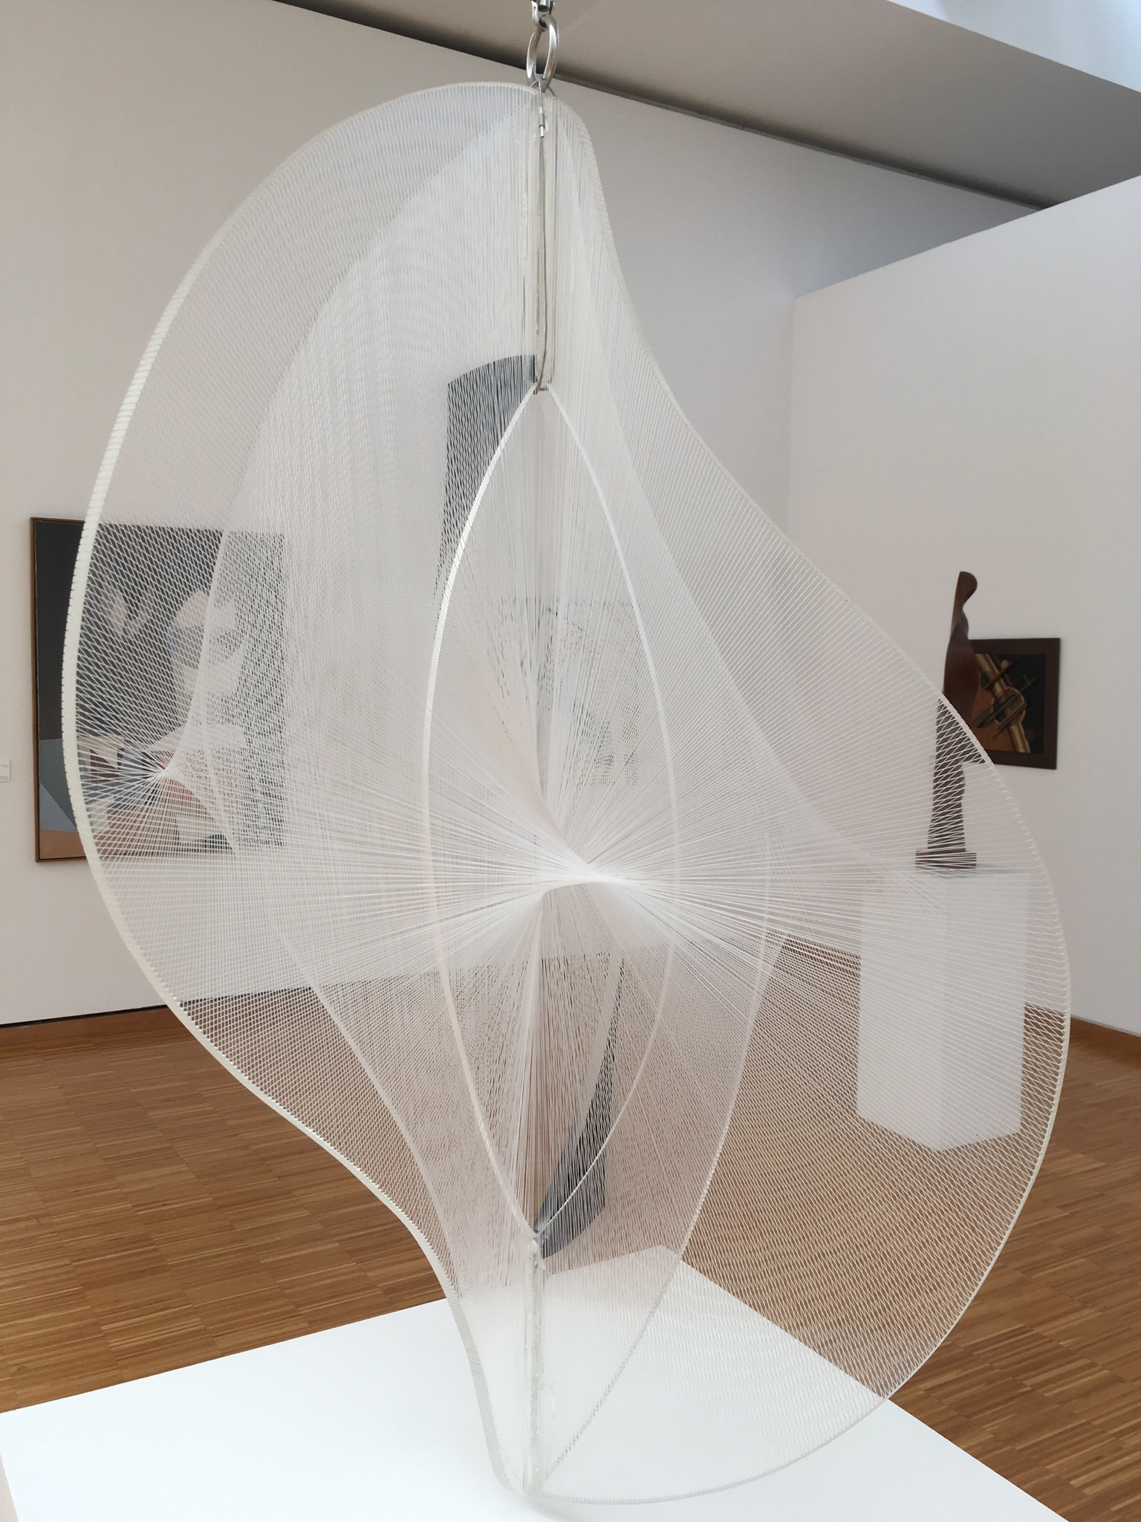

Slide 37
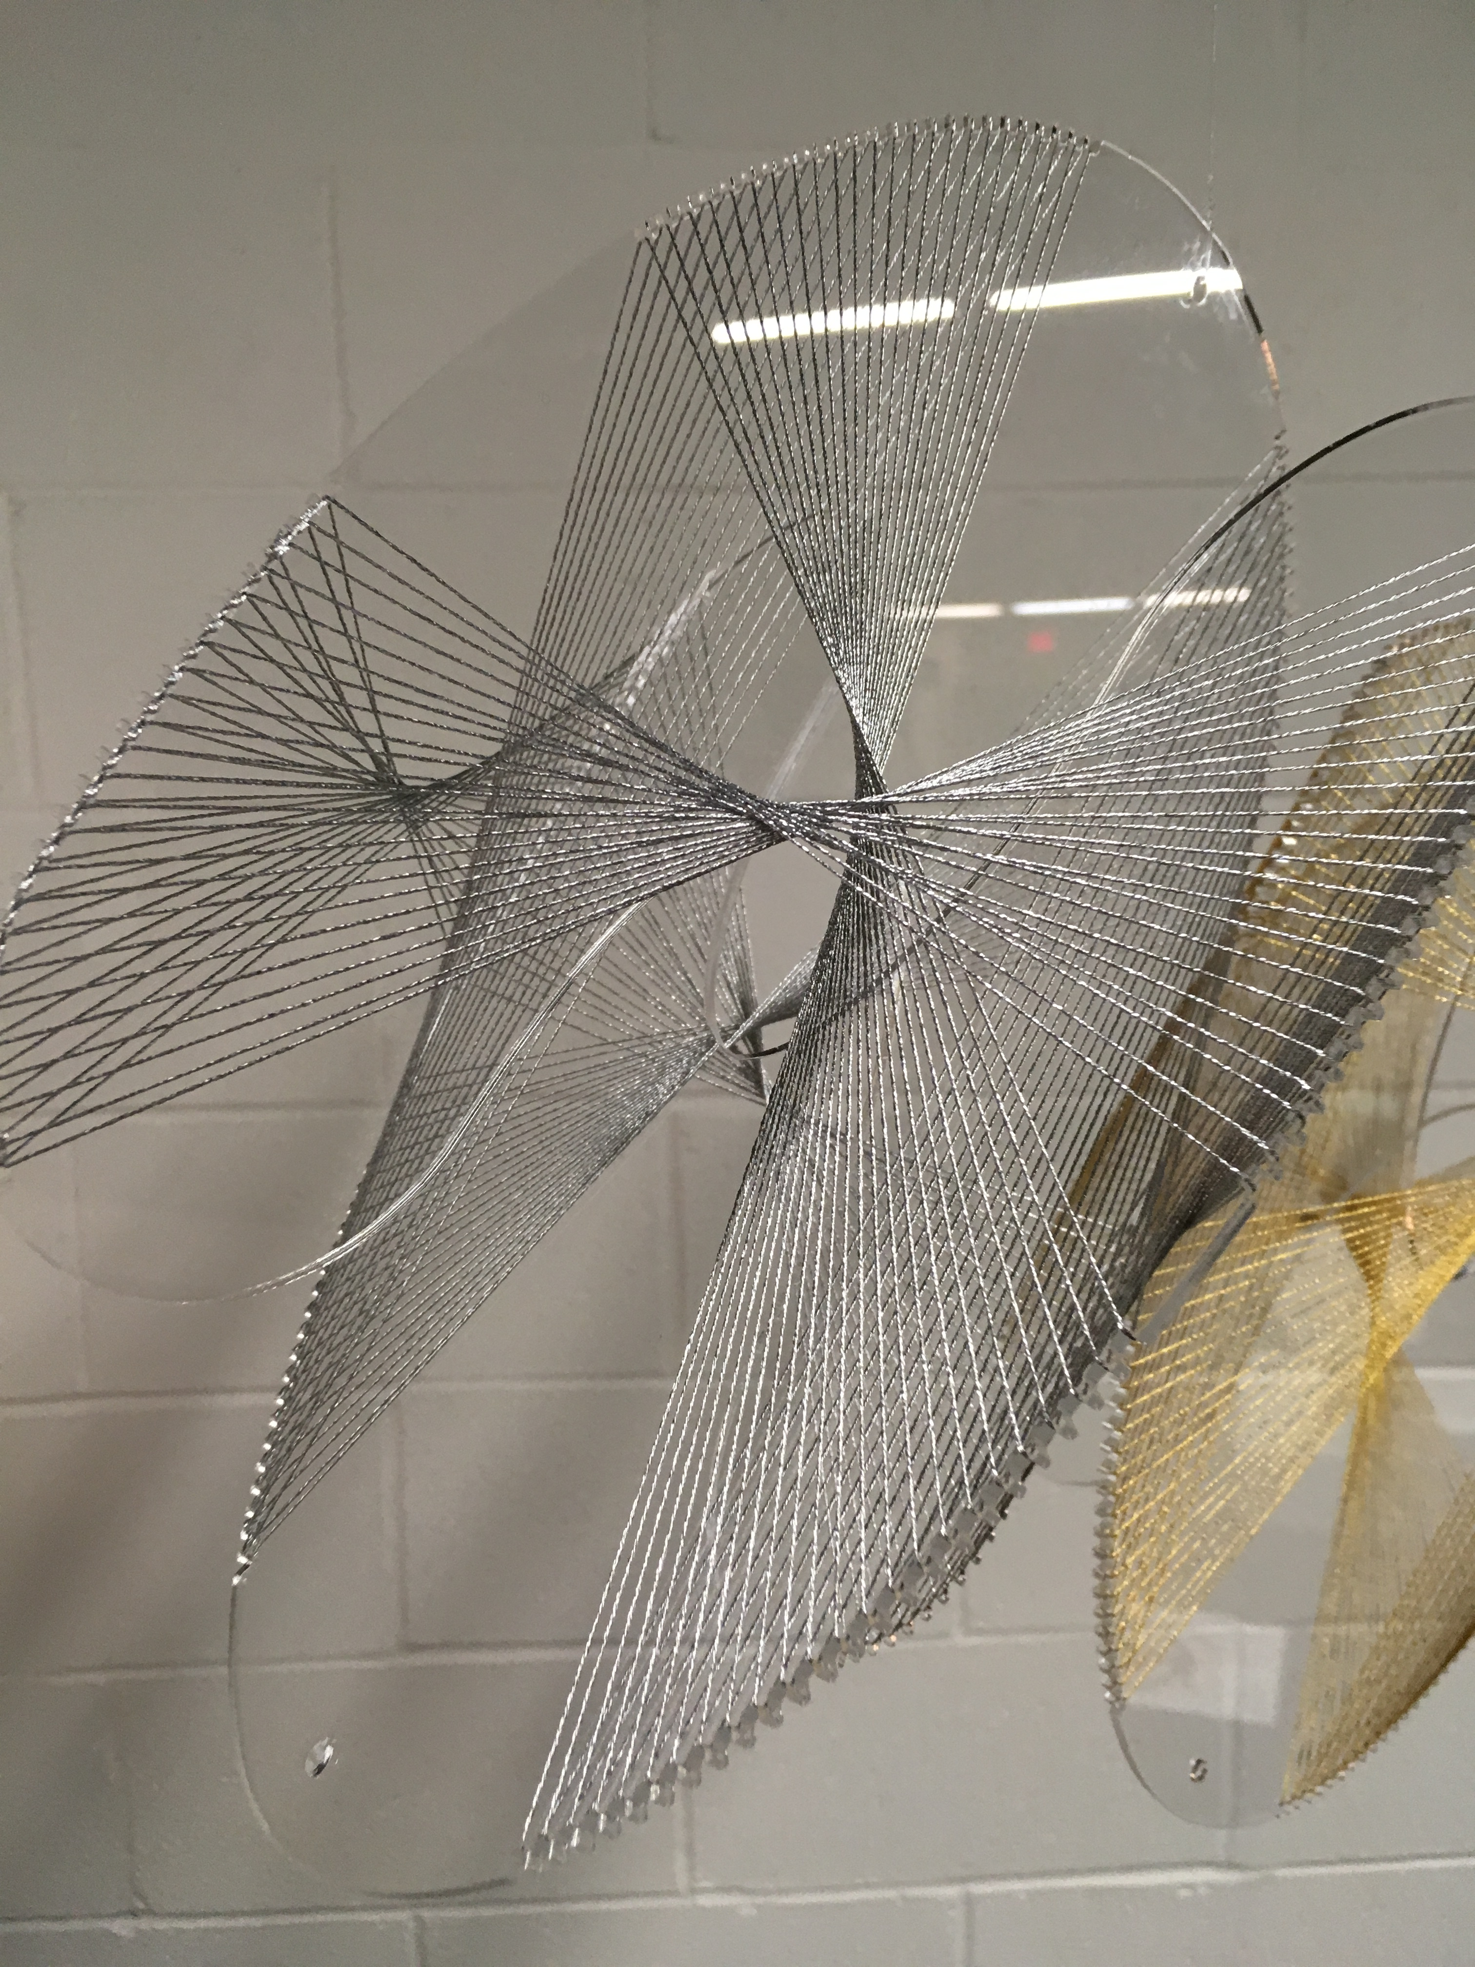
David Press at MOMATH
https://shop.momath.org/arts-david-press-tensegrity-string-sculpture-kit.html

Slide 42
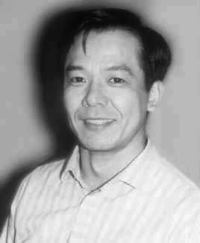
Gino Fano 1871-1952 Sighefumi Mori 1951-

Slide 43
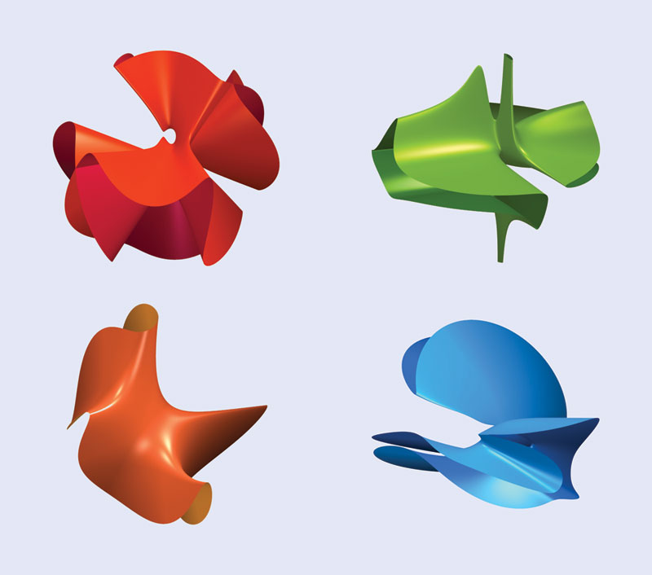
Varietà di Fano

